Slide 1
Курсовая работа по теме: «Программный проект создания личного кабинета пользователя веб-сайта студенческой биржи труда»
Обучающегося 3 курса Храмова Сергея Анатольевича
Научный руководитель: Кандидат физико-математических наук, ассистент Жуков Николай Николаевич
СПб, 2020

Slide 2
Введение
Актуальность темы курсовой работы заключается в том, что биржа труда является неотъемлемым компонентом экономической и социальной сферы, важным элементом рыночной инфраструктуры, она непосредственно затрагивает интересы общества и обеспечивает защиту ее интересов.
Целью работы является создание личного кабинета пользователя веб-сайта студенческой биржи труда.
Объектом курсовой работы является процесс взаимодействия пользователей со студенческой биржей труда.
Предметом исследования является онлайновое информационное обеспечение биржи труда.

Slide 3
Задачи
Задачи курсовой работы:
1. Изучить литературу по темам «Биржа труда» и «Управление программным проектом»;
2. Выявить основные определения, касающиеся данной темы;
3. Создать макет личного кабинета пользователя студенческой биржи труда;
4. Провести тестирование веб-сайта.

Slide 4
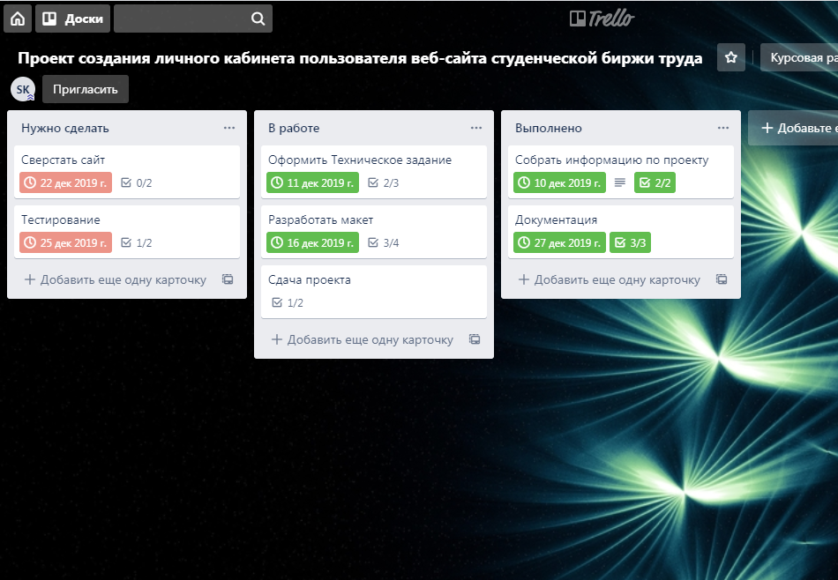
Доска Trello

Slide 5
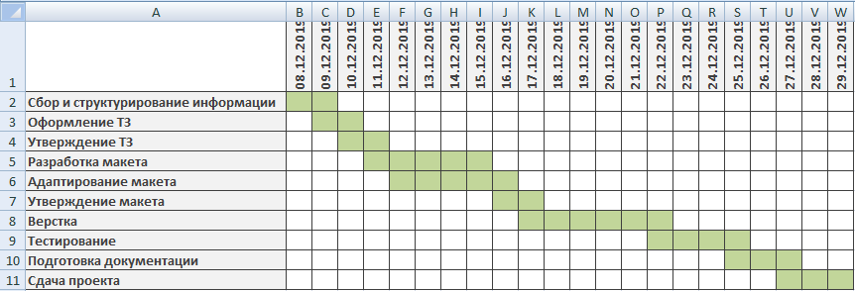
Диаграмма Ганта

Slide 6
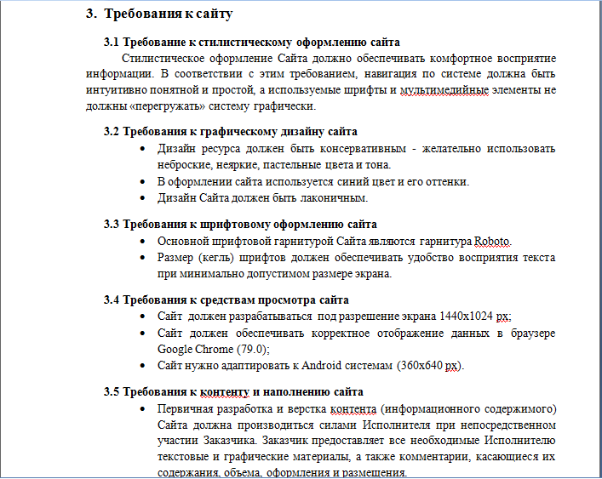
Техническое задание

Slide 7
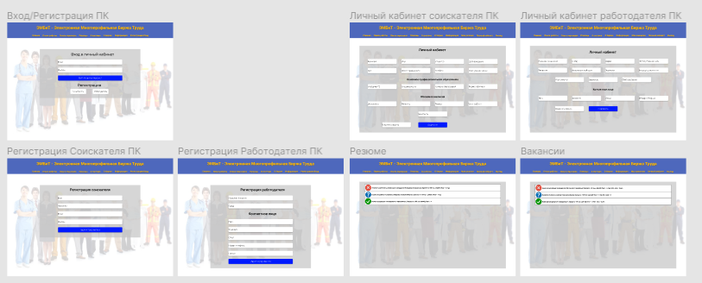
Макет 1440x1024
Ссылка на интерактивный макет

Slide 8
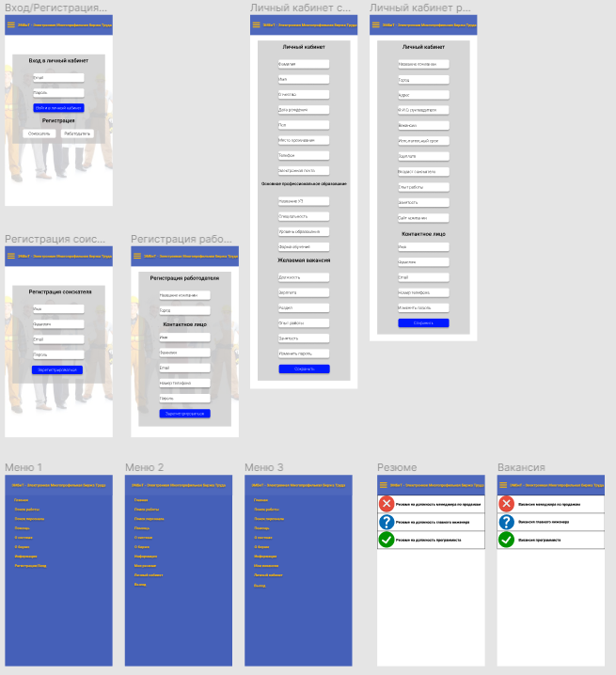
Макет 360x640
Ссылка на интерактивный макет

Slide 9
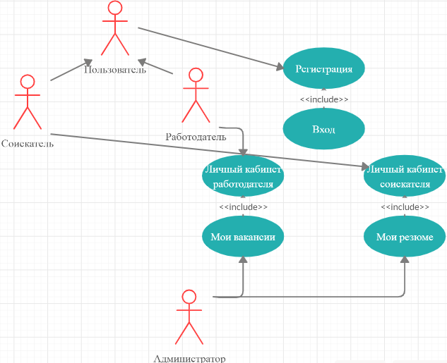
UML-диаграмма прецедентов

Slide 10
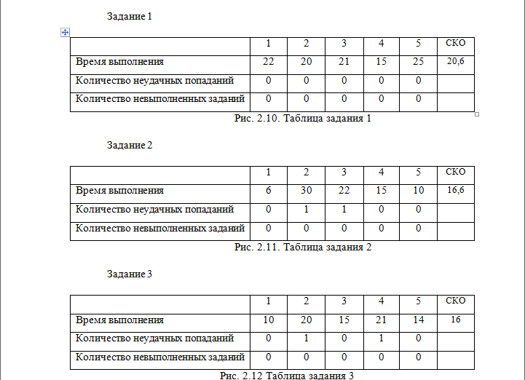
Юзабилити-тестирование

Slide 11
Заключение
В ходе выполнения работы была изучена информация по темам «Биржа труда» и «Управление программным проектом». Были выявлены особенности процесса разработки программного продукта.
Было разработано техническое задание к проекту и макет проекта. Было проведено юзабилити-тестирование.

Slide 12
Спасибо за внимание!

